Slide 1
Ingeniería de software⁴
Yadran Eterovic S. (yadran@ing.puc.cl)

Slide 2
La ingeniería de software—sus procesos, métodos, técnicas, prácticas, etc.—es de aplicabilidad general
… dondequiera que haya una necesidad de desarrollar una aplicación de software como solución a un problema
… se pueden usar estos procesos, métodos, técnicas, prácticas, etc. para hacer un mejor trabajo (si se usan bien)

Slide 3
La ciencia de datos puede ser vista como un área de aplicación de la ingeniería de software
Considerando por una parte los volúmenes, dispersión y variedades de datos involucrados
… y por otra la rapidez con la que se quiere tener resultados frente a consultas complejas, muy variadas
… es sólo natural y lógico pensar en desarrollar productos de software que permitan hacer esto haciendo uso de todo el poder computacional que nos ofrece la tecnología moderna

Slide 4
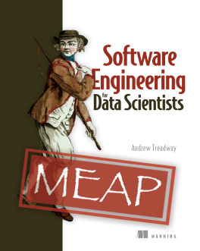

Aún en desarrollo:
prometidos para fines de 2023 o principios de 2024

Slide 5
Crear aplicaciones que usan los datos (ingeniería de software, en general)
Procesar datos (algoritmos)
Organizar y manejar datos (bases de datos)
Importancia de la ingeniería de software para la ciencia de datos (de acuerdo con S. Raju y S. Gupta, de Great Learning*):
Visualizar datos
Testing y evaluación de datos
*https://medium.com/@mygreatlearning/importance-of-software-engineering-for-data-science-a4ca17d6c99

Slide 6
Escribir código de alta calidad
Usar la línea de comandos
E. Berge* propone que los data scientists deben aprender / desarrollar estas cuatro habilidades clave de desarrollo de software al inicio de sus carreras:
Usar control de versiones
Escribir tests
*https://towardsdatascience.com/why-software-development-skills-are-essential-for-data-science-f53364670bd7#5f93

Slide 7
The CRoss Industry Standard Process for Data Mining (CRISP-DM) is a process model that serves as the base for a data science process. It has six sequential phases*:
Business understanding – What does the business need?
Data understanding – What data do we have / need? Is it clean?
Data preparation – How do we organize the data for modeling?
Modeling – What modeling techniques should we apply?
Evaluation – Which model best meets the business objectives?
Deployment – How do stakeholders access the results?
Published in 1999 to standardize data mining processes across industries, it has since become the most common methodology for data mining, analytics, and data science projects.
Data science teams that combine a loose implementation of CRISP-DM with overarching team-based agile project management approaches will likely see the best results.
*https://www.datascience-pm.com/crisp-dm-2/

Slide 8
Pueden aplicarse siguiendo el estilo “cascada”, definiendo planes detallados para cada fase al inicio del proyecto
Requisitos funcionales:
- casos de uso
- relatos de usuario
Product Owner
Six sequential phases:
Business understanding – What does the business need?
Data understanding – What data do we have / need? Is it clean?
Data preparation – How do we organize the data for modeling?
Modeling – What modeling techniques should we apply?
Evaluation – Which model best meets the business objectives?
Deployment – How do stakeholders access the results?
Patrones de diseño:
- Estrategia
- Fachada
Revisión del Sprint
Retrospectiva del Sprint
Pueden aplicarse siguiendo el estilo “ágil, iterativo, incremental”, moviéndose de ida y vuelta entre las fases, de acuerdo con las necesidades (muchas veces cambiantes) del proyecto, y repitiendo varias veces la secuencia abordando distintas necesidades en cada repetición
Arquitectura de software:
- estratificada
- cliente-servidor
- publicador-suscriptor

Slide 9
Estimaciones en proyectos de ingeniería de software ++
Frente a la necesidad de llevar adelante un proyecto de desarrollo de software
… nos hacemos dos preguntas principales:
¿Cuánto me va a costar?
¿Cuánto se va a demorar?

Slide 10
De la clase “Planificación y estimaciones en proyectos de software”
1. Una estimación es un juicio o cálculo aproximado del valor, número, cantidad o extensión de algo—p.ej., del esfuerzo y tiempo necesarios para realizar el proyecto
2. El esfuerzo y el tiempo necesarios para realizar el proyecto dependen principalmente de la magnitud del software—invirtamos una cantidad apropiada de trabajo para evaluar la magnitud del software que se va a desarrollar (en sí, una estimación)

Slide 11
Entonces, ¿cómo estimamos la magnitud del software?
Primero, ¿cuál es la unidad de medida? ( ¿cuál es el “metro cuadrado” de software? )
Segundo, ¿cómo calculamos—aproximadamente (es una estimación)—el número de estas unidades para una aplicación que aún no ha sido desarrollada?

Slide 12
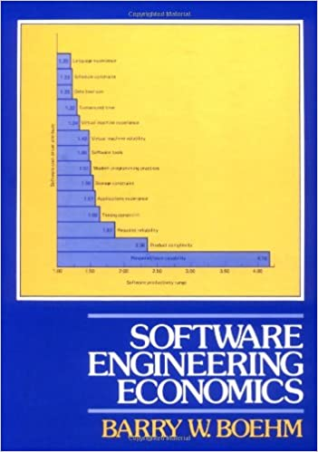
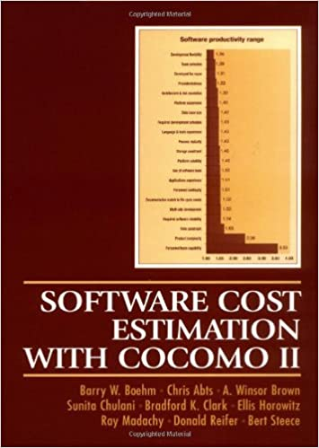
En 1981, B. Boehm propuso usar el número de miles de líneas de código fuente (KSLOC) como medida de la magnitud del software, para su modelo de estimación COCOMO
En 2001, B. Boehm et al. propusieron usar ya sea el número de KSLOC o bien el número de puntos de función no ajustados (UFP) como medida de la magnitud del software, para la nueva versión del modelo, COCOMO II
en el lenguaje de programación de alto nivel original

Slide 13
Con respecto al número de líneas de código
¿Cómo estimar el número de líneas de código?
datos históricos a partir de información disponible tempranamente en un proyecto
opinión de expertos
Dificultades:
diferencias debido a los lenguajes de programación
diferencias en estilos de escritura de código
diferencias en calidad de código
En COCOMO II se usa la sentencia fuente lógica (oficialmente definida por el SEI)

Slide 14
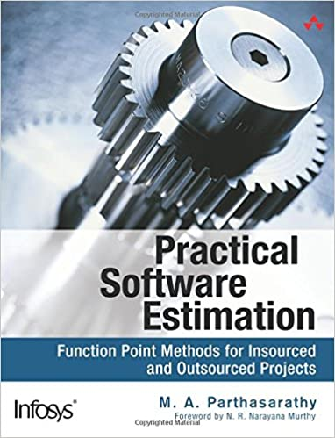
Análisis de puntos de función: un método para medir la magnitud de un sistema
Un punto de función es una unidad de medida sintética del tamaño o magnitud de una aplicación de software
Los puntos de función de una aplicación debieran ser una medida de la funcionalidad que el usuario solicita (y la aplicación ofrece):
es decir, puntaje por funcionalidad según el usuario final, personal de marketing, analista de negocios, comprador, etc.
Los puntos de función son más fáciles de calcular—a partir de una especificación de requisitos funcionales—que las líneas de código
… y ofrecen una base para calcular la magnitud en líneas de código

Slide 15
A medida que avanza el desarrollo, mejora la infor-mación disponible para contar puntos de función
Propuesta del proyecto
Documento de requisitos
Diagramas del sistema y de entidad-relación
Especificaciones funcionales y del sistema
Modelos lógicos de datos y de procesos
Especificaciones de programas y módulos
Manual del usuario
Material de capacitación

Slide 16
Contar puntos de función toma tres pasos principales:
1) Identificar los archivos lógicos internos (ILF) y los archivos de interfaz externos (EIF), y sus niveles de complejidad
2) Identificar los inputs (EI), los outputs (EO) y las consultas (EQ), y sus niveles de complejidad
3) Calcular los puntos de función no ajustados, sumando los resultados de 1) y 2) (próx. diapo.)
ILF: Cada grupo principal de datos o de información de control relacionada lógicamente e identificable por el usuario, que es controlado (generado, usado o mantenido) completamen-te por la aplicación
EIF: Cada archivo (grupo lógico de datos o de infor-mación de control) con el cual la aplicación interac-túa, pero que es controlado (mantenido) por otra aplicación
EI: Cada proceso elemental de la aplicación sobre datos o información de control que entra a la aplicación
EO: Cada proceso elemental de la aplicación que genera datos o información de control que sale de la aplicación
EQ: Cada proceso elemental de la aplicación compuesto por una combinación de input-output en la que el input (informa-ción de control que define la consulta) produce un output simple inmediato (datos obtenidos de uno o más ILF’s o EIF’s)

Slide 17
3) Calcular los puntos de función no ajustados, sumando los resultados de 1) y 2); es decir, completar la siguiente tabla
Característica Complejidad Complejidad Complejidad
de la aplicación baja promedio alta
EI’s …… × 3 = ___ …… × 4 = ___ …… × 6 = ___
EO’s …… × 4 = ___ …… × 5 = ___ …… × 7 = ___
EQ’s …… × 3 = ___ …… × 4 = ___ …… × 6 = ___
ILF’s …… × 7 = ___ …… × 10 = ___ …… × 15 = ___
EIF’s …… × 5 = ___ …… × 7 = ___ …… × 10 = ___
… y sumar los 15 valores en los ___ para obtener los puntos de función

Slide 18
¿Cómo pasar de una estimación de magnitud a una de esfuerzo y tiempo?

Slide 19
El modelo cocomo II de estimaciones de esfuerzo (pm) y tiempo (tdev):
0.91 + 0.01 × (SF₁ + SF₂ + ··· + SF₅)
Magnitud de la aplicación a ser desarrollada
Multiplicadores del esfuerzo:
n = 7 (diseño preliminar)
n = 17 (post arquitectura)
Esfuerzo necesario para desarrollar la aplicación, en personas-meses
PM = 2.94 × Size^{E} × (EM₁ × EM₂ × ··· × EM_{n})
TDEV = 3.67 × (PM)^{F}
0.28 + 0.2 × (E – 0.91)
Tiempo que tomará el desarrollo, en meses
Las constantes 2.94, 0.91, 3.67 y 0.28 deben ser recalculadas para cada tipo de proyectos

Slide 20
¿Cuánto esfuerzo y cuánto tiempo demanda cada fase del desarrollo de una aplicación?
Fase Esfuerzo % Tiempo %
Planes y requisitos 7 (2–15) 16–24 (2–30)
Diseño del producto 17 24–28
Programación 64–52 56–40
Diseño detallado 27–23
Código y tests unitarios 37–29
Integración y pruebas 19–31 20–32
extra
100%

Slide 21
Para proyectos que siguen procesos de desarrollo ágiles, hay otra posibilidad
Para cada relato de usuario,
… queremos estimar cuántos días nos vamos a demorar en desarrollarlo
Para ello, jugamos planning poker, como se explica a continuación

Slide 22
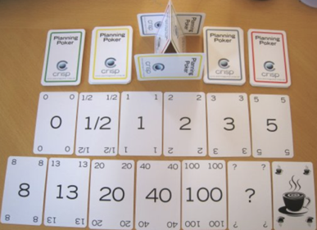
Todos los que van a hacer la estimación—principalmente, los desarrolladores—se sientan alrededor de una mesa
Al centro de la mesa se coloca un relato de usuario
Cada persona recibe una baraja de 13 naipes:
… hace individualmente su estimación para el relato de usuario
… y coloca el naipe correspondiente cara abajo sobre la mesa
Finalmente, todos dan vuelta sus naipes al mismo tiempo
Ya está hecho
“Necesito un descanso”
Cada naipe representa una estimación en días-desarrollador
“No tengo suficiente informa-ción para hacer la estimación”

Slide 23
Con respecto a nuestras estimaciones
1) Debe ser para todo lo que implica desarrollar el relato, incluyendo:
diseño, programación, pruebas, entrega
… no sólo para una parte
2) No debemos discutirla con nadie, para no dejarnos influenciar—por eso, colocamos el naipe cara abajo

Slide 24
Las estimaciones individuales casi nunca coinciden unas con otras
Si al dar vuelta los naipes varias estimaciones están en un mismo rango,
p.ej., 1/2 a 2 días, 3 a 8 días, 8 a 20 días
… es más o menos seguro deducir que una estimación correcta también va a estar en ese mismo rango
Por otra parte, no ignoremos una estimación que es muy diferente de las otras:
preguntemos al que la propuso qué está pensando, qué suposiciones está haciendo

Slide 25
Rangos amplios pueden reflejar malentendidos
P.ej., parte del equipo de desarrollo …
entendió mal el relato de usuario
no está seguro de algo que para la otra parte está OK
Hay que mirar las suposiciones que estamos haciendo
… y decidir si necesitamos ir a hablar con el cliente
Incluso si las estimaciones coinciden, vale la pena preguntar por las suposiciones, para asegurarnos de que no estemos todos haciendo la misma suposición equivocada

Slide 26
Cuando se trata de requisitos, las suposiciones hay que aclararlas
El objetivo durante las estimaciones es eliminar tantas suposiciones como sea posible:
no hagamos suposiciones sobre las suposiciones
… clarificándolas con el cliente:
incluso si todo el equipo comparte una suposición, hay que considerarla equivocada hasta que sea clarificada por el cliente
Las que persistan, se convierten en riesgos:
aunque, por lo menos, ahora sabemos qué es lo que no sabemos

Slide 27
Una estimación muy grande no es muy confiable
Si todos estamos de acuerdo en que este relato de usuario tomará 40 días desarrollarlo
esto es, dos meses de trabajo de un desarrollador
… quiere decir que es un relato muy grande:
en general, las estimaciones de más de 15 días tienen una probabilidad mucho menor de ser correctas que las estimaciones de menos de 15 días
hay mucho espacio para errores

Slide 28
¿Qué hacemos frente a una estimación de más de 15 días?
Dividamos el relato en relatos más pequeños, más fáciles de estimar:
p.ej., apliquemos la regla del “y” —cualquier relato que tenga un “y” en su título o descripción, probablemente puede ser dividido en dos o más relatos más pequeños
Hablemos con el cliente … de nuevo:
tal vez hay suposiciones que están aumentando la estimación
… si el cliente pudiera clarificar las cosas, podríamos deshacernos de esas suposiciones
… y reducir la estimación

Slide 29
El propósito de planning poker es converger
Después de una rueda de planning poker
en que hemos eliminado tantas suposiciones como ha sido posible
… uno debiera no sólo tener estimaciones para cada relato:
p.ej., si las estimaciones para un relato son 3, 5 y 8 días, es decir, están cerca unas de otras
… sino también tener confianza en esas estimaciones:
… entonces podemos llegar a consenso con una estimación de, p.ej., 5 días

Slide 30
En resumen, sigamos estos pasos
1) Hablar con el cliente
2) Jugar planning poker para cada relato de usuario
3) Clarificar las suposiciones:
volver al paso 1 si identificamos suposiciones que sólo el cliente puede clarificar
4) Llegar a consenso para la estimación de cada relato:
cuando tengamos confianza en la estimación
… y nos sintamos cómodos con las suposiciones que hicimos

Slide 31
Finalmente, podemos estimar el proyecto completo
Tenemos relatos de usuario cortos y focalizados:
hemos jugado planning poker para cada relato
hemos aclarado todas las suposiciones que estábamos haciendo en las estimaciones
… y tenemos estimaciones en las cuales todos creemos
Sumemos todas las estimaciones (consensuadas) para obtener una estimación total de cuánto demorará el proyecto en entregar el software que se necesita

Slide 32
La interpretación de puntos de relato
Una versión alternativa de esta técnica propone que los valores de los naipes—1, 2, 3, 5, 8, 13, …—no representan necesariamente días de desarrollo,
… sino simplemente la magnitud de la dificultad de desarrollar el relato correspondiente—esta unidad se la llama puntos de relato (story points)
Al final de la primera iteración, se calcula cuántos puntos de relato fueron efectivamente implementados, con qué esfuerzo (personas-semanas) y en qué tiempo
… y así se calibra, inicialmente, la relación entre puntos de relato, esfuerzo y tiempo para el resto del proyecto

